Slide 1
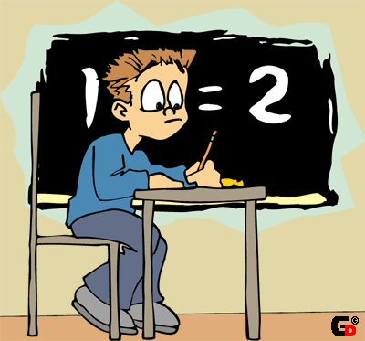
Действия с
десятичными дробями
математика 6 класс

Slide 2
Проверка домашнего задания:
№ 367 (в, г)
в) 2 · 0,8² =
= 2 · (0,8 · 0,8) =
= 2· 0,64 =
= 1,28

Slide 3
Проверка домашнего задания:
№ 367 (в, г)
г) ( 2 · 0,8)² =
= 1,6 ² =
= 1,6 · 1,6 =
= 2,56

Slide 4
Проверка домашнего задания:
№ 386 а
2,02 · 0,45 + 5,0505 · 2 + 39,1 · 0,01 =
1) 2,02 · 0,45 = 0,909
2) 5,0505 · 2 =10,101
3) 39,1 · 0,01 = 0,391
4) 0,909 + 10,101=11,01
5) 11,01 + 0,391=11,401
11,401

Slide 5

Проверка домашнего задания:
№ 480 а
v _{теч.= 3,5 км/ч}
v_{соб} = 8,5 км/ч
15 км

Slide 6
Проверка домашнего задания:
8,5 + 3,5 = 12 (км/ч)-скорость лодки по течению;
15 : 12 = 1,25 (ч) – время затраченное лодкой на путь по течению;
8,5 – 3,5 = 5 (км/ч)- скорость лодки против течения;
15 : 5= 3 (ч)- время затраченное на обратный путь;
5 + 3 = 8 (ч)-затрачено на весь путь
Ответ: 8 ч

Slide 7

Остров Десятичных Дробей омывается с четырёх сторон действиями: сложением и вычитанием, умножением и делением.
умножение
сложение
деление
вычитание

Slide 8
Чтобы сложить (вычесть) две десятичные дроби, надо:
1) уравнять число знаков в слагаемых;
2) записать слагаемые друг под другом так, чтобы запятая ;
3)выполнить сложение(вычитание), не обращая внимания ;
4)поставить в ответе запятую
.
Чтобы перемножить две десятичные дроби, надо:
1)выполнить умножение, не обращая внимания на ;
2)отделить запятой , сколько их стоит после запятой
.
после запятой
Чтобы разделить десятичную дробь на десятичную дробь, надо:
1)в делимом и в делителе перенести
на столько цифр, сколько их
;
2)выполнить деление .
запятые
запятую
столько цифр справа
была записана под запятой
вправо
в обоих
после запятой в делителе
множителях вместе
на запятую
на натуральное число
под запятой в
данных дробях

Slide 9
Верно ли?
1) 12,5 + 2,1 = 14,6
2) 4,54 – 2,4 = 2,5
3) 2,1 ∙ 0,3 = 6,3
4) 5,6 : 8 = 0,7

Slide 10

Физкультминутка

Slide 11

х + 1,2 = 7,8
6,6
у – 1,5 = 5
6,5
2
1,8 * с = 3,6
25
1 : b = 0,04

Slide 12

Из истории
Десятичные дроби
Уже несколько тысячелетий человечество пользуется дробными числами, а вот записывать их удобными десятичными знаками оно додумалось значительно позже.

Slide 13
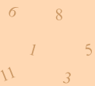
Десятичную дробь с помощью
цифр и определенных знаков попытался записать арабский математик ал-Уклисиди в X веке
в "Книге разделов об индийской арифметике".
Некоторые элементы
десятичной дроби
встречаются в трудах
многих ученых Европы
в 12 - 14 веках.

Slide 14
1571 г. – Иоган Кеплер предложил современную запись десятичных дробей, т.е. отделение целой части запятой. До него существовали другие варианты: 3,7 писали как 3(0)7 или 3\ 7 или разными чернилами целую и дробную части.
1592 г. - в записи дробей впервые встречается запятая.
1617 г. - шотландский математик Джон Непер
предложил отделять десятичные знаки
от целого числа либо запятой, либо точкой.
1703 год - В России учение о десятичных дробях изложил Л.Ф.Магницкий.
В странах, где говорят по-английски (Англия, США, Канада и др.), и сейчас вместо запятой пишут точку, например: 2.3

Slide 15

Спасибо за урок.

